Slide 1
4.4 Diseño Responsive

Slide 2
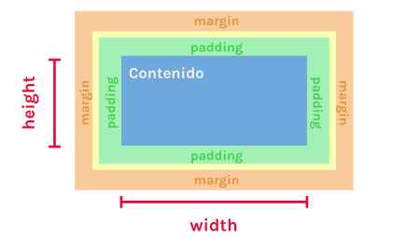
Caja
Con la propiedad box-sizing podemos indicar en que se basa nuestro ancho total

Slide 3
¿Qué es el diseño responsive y para que sirve?
¿Cómo se logra el diseño responsive?
*********************************************************************************
Código que indica al navegador como manejar las dimensiones y escalas de la pagina en base al dispositivo utilizado.
<meta name="viewport" content="width=device-width, initial-scale=1.0" />
*********************************************************************************
********************************************************************************* Tambien se utiliza en css el código @media
Ejemplos:
@media only screen and (min-width: 600px) {}
@media only screen and (max-width: 600px) and (min-width: 400px) and (orientation: landscape) {}
*********************************************************************************

Slide 4
Unidades de medida
Absolutas
Px (pixels): La unidad que usa las pantallas
Relativas
rem: Relativa a configuración de tamaño de la raíz (etiqueta html), multiplica px de html por em.
em: Relativa a configuración de tamaño del padre, multiplica px de padre por em.
vw: Relativa a configuracion de ancho del viewport, es un porcentaje del ancho del viewport.
vh: Relativa a configuracion de largo del viewport, es un porcentaje del largo del viewport
Porcentaje: Siempre se basa en el padre o raíz del documento
¿Cuál es el problema con la unidad de medida de los pixeles?

Slide 5
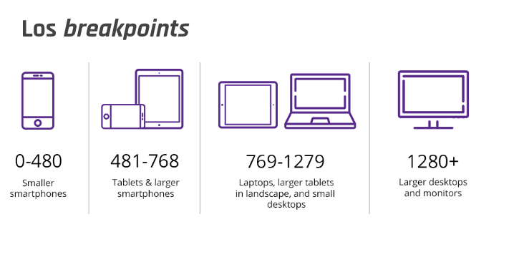

Slide 6
BOOTSTRAP
¿Qué es Bootstrap y que soluciones nos brinda?

Slide 7
Mobile First
Mobile Last

Slide 8
Continuación Ejercicio Mercado Liebre

Slide 9
Ejercicio parte 1
Centrar la sección main
La sección main debe ocupar un 90% de la pantalla
El logo de envio, el precio, el porcentaje de descuento y la descripción del articulo deben estar dentro de una “caja” general por cada articulo
La caja general realizada debe tener borde superior de 1 pixel, línea solida y color #ebebeb
La caja general realizada debe tener separado el contenido de sus bordes en 15 pixeles en cada uno de sus lados

Slide 10
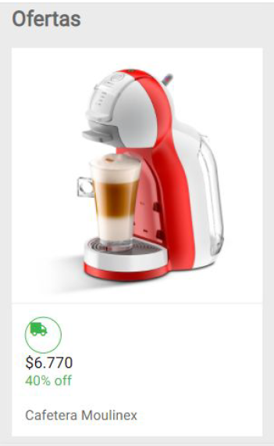
Muestra de ejemplo

Slide 11
Ejercicio parte 2
Implementar los cortes:
Navegación en tablets (ancho mínimo 361 px)
Navegación en desktop (ancho mínimo 769 px)
En el caso de mobile la descripción no se vera
Para los dipositivos tablets o superiores agregar box-shadow. De la forma:
box-shadow : 0px 0px 10px rgb ( 100 , 100 , 100 );
Para el header, en la versión mobile ocultar el site y login navbar. Y en las otras versiones mostrarlos pero ocultar la imagen del menu hamburguesa.

Slide 12
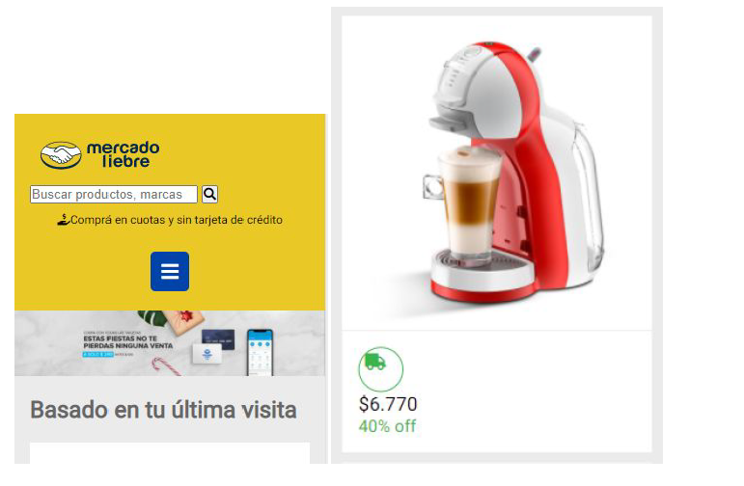
Muestra de ejemplo mobile

Slide 13
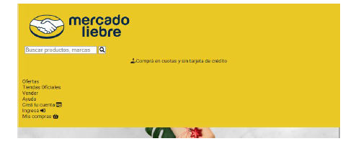
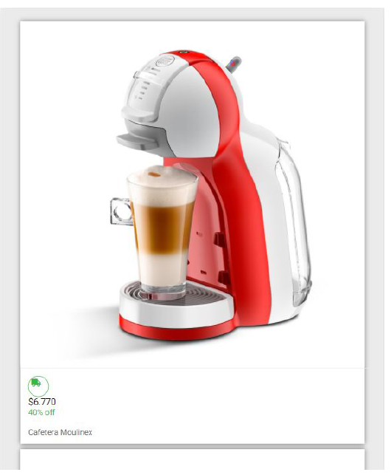
Muestra de ejemplo desktop y tablet

Slide 14
SPRINT 2
Fecha de entrega: 31/05

